Slide 1


Slide 2


Slide 3


Slide 4


Slide 5


Slide 6
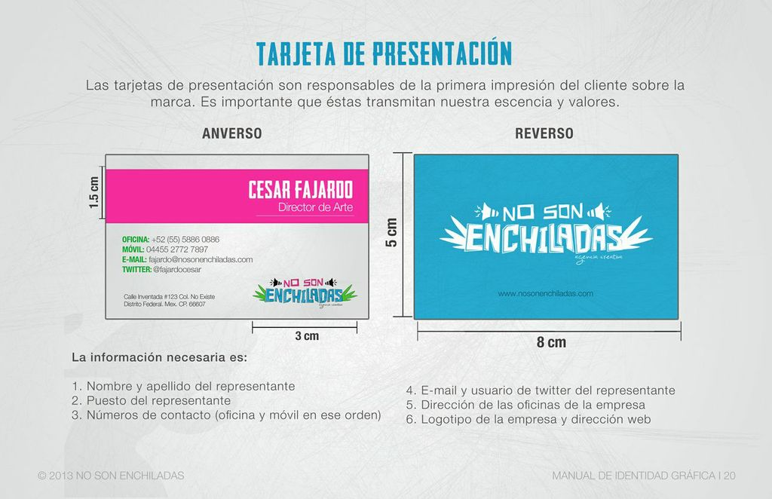

Slide 7


Slide 8


Slide 9


Slide 10

VIDEO
http://www.youtube.com/watch?v=KeVZOR_3_mE
RADIO
http://soundcloud.com/cesarfajardo/buenas-ideas-generan-mejores
http://soundcloud.com/cesarfajardo/no-son-enchiladas-1
http://soundcloud.com/cesarfajardo/no-son-enchiladas

